Slide 1
Компьютерная лексикография
Дарья рыжова, ниу вшэ 2023
daria.ryzhova@mail.ru, 8-915-286-74-76

Slide 2
О себе
Специалитет: ОТиПЛ МГУ
Магистратура: «Компьютерная лингвистика», НИУ ВШЭ
К.ф.н.: «Автоматизация лексико-типологических исследований: методы и инструменты», НИУ ВШЭ, 2018
Сейчас:
преподаю в школе лингвистики НИУ ВШЭ (курсы: теоретическая и компьютерная семантика, лексическая типология, полевая лексикография…)
участвую в нескольких лексикографических проектах (новый сербско-русский словарь; лексика малых языков)

Slide 3
План курса
Проблемы традиционной лексикографии. Переход к машиночитаемым словарям и лексическим базам данных. Форматы XML, TEI
Переводные словари. Мультиязычные базы данных: CLICS, DatSemShift
Парадигматические семантические отношения. WordNet
Синтагматические семантические отношения. FrameNet

Slide 4
Часть 1

Slide 5
традиционная лексикография
Известные проблемы:
нет единого метаязыка
порочные круги: грусть – это тоска, тоска – это грусть
похожие явления описываются по-разному, ср.:
одна вторая, две третьих, три пятых…
В Малом академическом словаре есть словарные статьи для слов вторая, третья, четвертая, пятая, шестая, восьмая,
но нет статей для слов седьмая, девятая, десятая
Notes:
Почему так?
Во-первых, огромная задача. Во-вторых, долгое время идей о системности лексики вообще не возникало: хаос, который системно всё равно не описать (значения всё равно слишком причудливы, а слов очень-очень много)

Slide 6
Системная лексикография
Требования:
унификация (похожие явления должны описываться одинаково)
простой метаязык (ограниченный круг используемых в толкованиях слов)
ориентация на грамматику (ср. время vs. времена)
опора на корпус и лингвистический эксперимент
Notes:
В ХХ веке: новые технологии – новые задачи. Во-первых, стало возможно использовать в работе новые инструменты, а во-вторых, возникла идея компьютерной обработки языка (и с лексикой, в таком случае, тоже надо что-то делать)

Slide 7
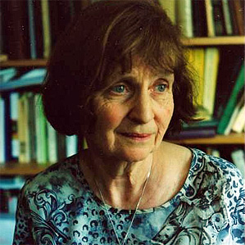
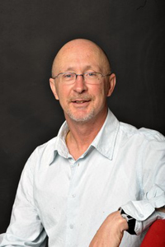
Natural Semantic Metalanguage (NSM)
Anna Wierzbicka
Cliff Goddard

Slide 8
NSM: семантические примитивы
I, you, somebody, something, people;
This, that, one two many, all;
Want, think, know, feel;
Do, happen;
Good, bad;
Big, small;
Before, after, under, below;
No, not, because, if, very;
Kind of, part;
Similar / like.
…в общей сложности: 60-70
Notes:
Предполагается, что они универсальны и в каждом языке для них есть простое лексическое средство (т.е. слово, а не словосочетание). И любое значение можно выразить как комбинацию примитивов. Метаязык толкований – подъязык естественного языка

Slide 9
NSM: примеры
(a) X подумал о ком-то еще нечто такое:
(b) “что-то хорошее случалось с этим человеком прежде
(c) этот человек чувствовал что-то хорошее из-за этого
(d) этот человек думал: это хорошо
(e) теперь что-то плохое случилось с этим человеком
(f) этот человек чувствует что-то плохое из-за этого
(g) я думаю: это хорошо”
(h) когда X думал так, X чувствовал что-то хорошее из-за этого
ЗЛОРАДСТВО

Slide 10
NSM: примеры
(a) X подумал о ком-то еще нечто такое:
(b) “что-то хорошее случалось с этим человеком прежде
(c) этот человек чувствовал что-то хорошее из-за этого
(d) этот человек думал: это хорошо
(e) теперь что-то плохое случилось с этим человеком
(f) этот человек чувствует что-то плохое из-за этого
(g) я думаю: это хорошо”
(h) когда X думал так, X чувствовал что-то хорошее из-за этого
ЗЛОРАДСТВО

Slide 11
NSM и проблемы перевода
X – niebeski (польск.)
(а) в некоторые моменты на небе можно видеть солнце; когда люди видят что-то, подобное Х-у, они могут подумать о небе в такие моменты
X – blue (англ.)
(а) в некоторые моменты на небе можно видеть солнце; когда люди видят что-то, подобное Х-у, они могут подумать о небе в такие моменты
(б) в некоторых местах можно видеть массу воды; не потому, что люди в этих местах что-то делали; когда люди далеко от таких мест, они могут видеть эту воду; когда они видят что-то, подобное Х-у, они могут подумать об этом

Slide 12
Активный словарь русского языка
Ю.Д. Апресян и др. (Московская Семантическая Школа)
Цель – соблюдение всех требований системности (четкая структура толкований; список слов, которые могут быть использованы в толковании – примерно 1200 – и т.д.)
Подробные лексикографические описания
База данных в дополнение к бумажному носителю

Slide 13
Оцифровка словарей
Объединенный словарь синонимов (из 5 различных словарей):
http://web-corpora.net/synonyms
Объединенный словарь антонимов (из 4 словарей):
http://web-corpora.net/wsgi/antonyms.wsgi/antonyms
Словарь русского языка XI-XVII веков:
http://web-corpora.net/wsgi/oldrus.wsgi/
Notes:
Лингвистика накопила много данных, которыми невозможно пользоваться

Slide 14
Электронные словари: Babelnet
http://babelnet.org/
Автоматически объединенные WordNet и Wikipedia

Slide 15
электронный словарь
Новые возможности:
аудио- и видеоинформация, картинки
гиперссылки и новые возможности поиска
возможность подключения мультиязычных данных
больше примеров
визуализации

Slide 16
машиночитаемые словари
В формате, поддающемся компьютерной обработке (начиная с txt)
Дополнительно: разметка для эффективного поиска
Желательно: унифицированная, чтобы можно было объединять разные словари на одной платформе

Slide 17
Extensible Markup Language (xml)
Зачем?
Например:
Вы изучаете язык конкретного автора и хотите исключить все случаи, когда он приводит цитаты
Вы хотите найти в словаре все устаревшие слова
Вы хотите извлечь из текста все названия организаций
и т.п.

Slide 18
xml
компромисс между машиной и человеком: очень простые правила
Extensible – расширяемый: фиксирован только синтаксис, можно вводить свой набор тегов и атрибутов
как результат – множество подъязыков

Slide 19
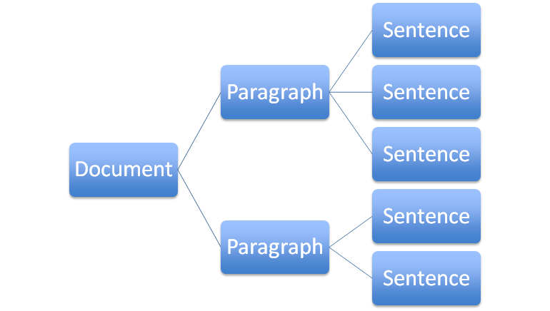
xml: структура документа
объявление XML (версия языка, на которой написан документ + кодировка)
дерево элементов

Slide 20
XML: теги
ровно один корневой элемент
у каждого элемента – открывающий и закрывающий тег
элементы не должны пересекаться
СР.:
<sentence> Overlap is <emphasis> not allowed! </emphasis></sentence>
<sentence> Overlap is <emphasis> not allowed! </sentence></emphasis>

Slide 21
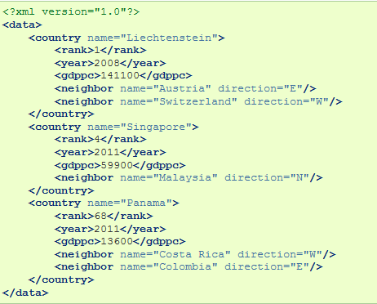
объявление
открывающий тег
закрывающий тег
атрибут
значение атрибута
текст
Notes:
ещё бывает хвост!

Slide 22
rank
COUNTRY
year
gdppc
neighbor
rank
DATA
COUNTRY
year
gdppc
neighbor
rank
COUNTRY
year
gdppc
neighbor

Slide 23
Работа с XML в python
ElementTree
https://docs.python.org/2/library/xml.etree.elementtree.html
Lxml
https://lxml.de/
Beautiful Soup
https://www.crummy.com/software/BeautifulSoup/bs4/doc.ru/bs4ru.html
и другие…

Slide 24
XML: Парсинг

Slide 25
Библиотека python
ElementTree
https://docs.python.org/2/library/xml.etree.elementtree.html
Два класса:
ElementTree – представляет весь XML-документ как дерево
Element – представляет один узел в дереве
Notes:
Вставка кусочков про классы, параметры элементов, возможности поиска

Slide 26
Методы класса ElementTree
getroot – извлекает из дерева корень
Поиск по дереву:
iter
findall
find
findtext
….

Slide 27
Работа с элементами
Каждый элемент содержит несколько параметров:
tag – название тега (тип данных)
attrib – атрибуты элемента, хранятся в формате словаря python
text – текстовое значение элемента
tail – текст после закрывающего тега
Дочерние элементы

Slide 28
Работа с элементами
Элемент country:
tag: ‘country’
attrib: {‘name’: ‘Liechtenstein’}
text: None
tail: None

Slide 29
Возможности поиска
iter(‘tag’) – перебирает все элементы с тегом tag
findall(‘tag’) – находит все элементы с тегом tag, но только среди непосредственных детей узла, из которого ведется поиск
find(‘tag’) – находит первый элемент с тегом tag среди непосредственных детей узла, из которого ведется поиск

Slide 30
пример
см. файл example.xml
(файлы с расширением xml можно открыть в текстовом редакторе, например, Notepad++)
Пример кода:
https://colab.research.google.com/drive/1B1qFZstwxFrZbGf77jiDFnYzmHmQlULM?usp=sharing
Notes:
Вставка кусочков про классы, параметры элементов, возможности поиска

Slide 31
XML: практическое задание
Файл rnc_gostin.xml:
1. найти все наречия
2. напечатать весь текст со знаками препинания (без грамматических разборов)

Slide 32
Text encoding initiative (tei)
http://www.tei-c.org/index.xml
Подъязык XML: определен набор тегов, необходимых для подробного анализа текста
Применение:
Словари (например, FreeDict)
корпуса (BNC, болгарский, хорватский, польский)
digital humanities

Slide 33
TEI: сонет шекспира
<body> <lg type="poem" met="-+ | -+ | -+ | -+ | -+ /"> <head> <title>Sonnet 17</title> </head>
<lg type="sonnet" rhyme="abab cdcd efef gg"> <lg type="quatrain">
<l> <seg type="foot" real="+-"> Who will</seg>
<seg type="foot"> believe</seg>
<seg type="foot"> my verse</seg>
<seg type="foot"> in time</seg>
<seg type="foot"> to come,</seg>
</l> … </body>

Slide 34
TEI: драма
<head>The
<choice><orig>Tragicall</orig><reg>Tragical</reg></choice> History of the Life and Death of <name type="char">Doctor Faustus</name> (1616)</head>
<lb xml:id="l1"/>
<stage type="entrance">Enter <name type="char">Chorus</name>.</stage>
…

Slide 35
Digital humanities
Весь Толстой в один клик:
http://tolstoy.ru/projects/tolstoy-in-one-click/
Tolstoy digital: http://tolstoy.ru/projects/tolstoy-digital/
Republic of Letters:
http://republicofletters.stanford.edu/
См. также https://vk.com/sysblok

Slide 36
TEI: практическое задание
FREEDICT: коллекция двуязычных переводных словарей в формате TEI
Файл eng-rus.tei:
Напишите программу, которая на вход получает английское слово, а на выходе выдает его переводы на русский (разбитые по значениям)
Например: American => 1. американский; 2. американец

Slide 37
Создание xml-файла

Slide 38
Создание новых элементов
import xml.etree.ElementTree as ET
a = ET.Element(‘a-tag’) -- корень
b = ET.SubElement(a, ‘b-tag’)
c = ET.SubElement(a, ‘c-tag’)
d = ET.SubElement(b, ‘d-tag’)
<a-tag>
<b-tag>
<d-tag />
</b-tag>
<c-tag />
</a-tag>

Slide 39
Создание текста и атрибутов
<a-tag lang=‘English’ type=‘word’>
<b-tag> dog
<d-tag />
</b-tag>,
<c-tag> cat </c-tag>.
</a-tag>
b.text = ‘dog’
b.tail = ‘,’
c.text = ‘cat’
c.tail = ‘.’
a.attrib = {‘lang’ : ‘English’, ‘type’: ‘word’}

Slide 40
Создание дерева, запись дерева в файл
tree = ET.ElementTree(a), где a – корневой тег
tree.write(filename, encoding = 'utf-8', xml_declaration = 'True')

Slide 41
Практическое задание
Переведите словарь из файла “en-ru-test.txt” в xml-формат следующего вида:
<body>
<entry>
<form lang=“English”>American</form>
<sense>американский</sense>
<sense>американец</sense>
<sense>американка</sense>
</entry>
…
</body>
Запишите результат в файл.

